Slide 1

Pipeline de Sentimentos (IMDB)
Arquitetura de Dados – Projeto da Graduação (2025/2)
Análise de sentimentos em avaliações de filmes utilizando arquitetura de dados em camadas e processamento de linguagem natural

Slide 2

Introdução ao Projeto
Este projeto foi desenvolvido como parte do curso de Tecnologia em Banco de Dados (2025/2), com foco na construção de um pipeline completo para análise de sentimentos utilizando o dataset IMDB de Stanford.
A arquitetura foi completamente refatorada para execução 100% em Google Colab, eliminando dependências de infraestrutura externa como Databricks e AWS, tornando o projeto mais acessível e replicável.
O objetivo principal é demonstrar competências em engenharia de dados, processamento de linguagem natural e arquitetura de dados escalável.

Slide 3



Visão Geral do Projeto
Coleta de Dados
Limpeza e Processamento
Arquitetura em Camadas
Extração de avaliações de filmes do dataset Stanford IMDB via Hugging Face, com processamento inicial e armazenamento estruturado
Normalização textual, remoção de ruídos, tokenização e preparação dos dados para análise avançada
Implementação do modelo Bronze → Silver → Gold para organização e refinamento progressivo dos dados
O pipeline está preparado para análises de sentimentos, machine learning e sistemas de recomendação, seguindo as melhores práticas de engenharia de dados moderna.

Slide 4
Escopo e Status do Projeto
Etapa
Entrega
Status
01
Arquitetura e planejamento inicial
✓ Concluída
02
Coleta e ingestão de dados (Camada Bronze)
✓ Refatorada (Google Colab)
03
Limpeza e processamento (Camadas Silver/Gold)
✓ Concluída
04
Insights, Machine Learning e análise de resultados
✓ Concluída
O projeto encontra-se em fase avançada de desenvolvimento, com a infraestrutura de dados completamente implementada e validada. A próxima fase focará em modelos preditivos e visualizações interativas.

Slide 5




Arquitetura de Referência
Ingestão
Processamento
Análise
Hugging Face IMDB → Google Colab → Parquet/CSV
Pandas + NLTK + Scikit-learn → Camadas Silver/Gold
Insights, modelos ML e visualizações avançadas
A arquitetura adota o padrão medalhão (Bronze-Silver-Gold), garantindo rastreabilidade, qualidade e governança dos dados em cada camada de transformação.

Slide 6






Stack Técnica
Google Colab
Pandas & NumPy
Ambiente de desenvolvimento Python 3 com GPU gratuita, elimina necessidade de infraestrutura local
Manipulação e análise de dados estruturados com performance otimizada
Scikit-learn
Hugging Face Datasets
Biblioteca de machine learning para classificação e análise preditiva
Acesso direto ao dataset Stanford IMDB com 50 mil avaliações rotuladas
NLTK
Matplotlib & Seaborn
Processamento de linguagem natural: tokenização, stopwords e normalização textual
Visualizações estatísticas e exploratórias para análise de padrões nos dados

Slide 7

Etapa 02: Coleta de Dados
Processo de Ingestão
O dataset stanfordnlp/imdb é carregado diretamente via API do Hugging Face, contendo 50 mil avaliações de filmes balanceadas entre sentimentos positivos e negativos.
Os dados são convertidos para formatos otimizados (Parquet e CSV) e armazenados na camada Bronze, preservando a estrutura original para auditoria e reprocessamento futuro.
Notebook utilizado: coleta_dados.ipynb
Validação de schema e tipos de dados
Verificação de integridade e completude
Documentação de metadados e linhagem

Slide 8
Etapa 03: Processamento e Transformação
01
02
03
Carregamento
Limpeza Textual
Normalização
Leitura dos arquivos Parquet da camada Bronze com validação de schema
Conversão para lowercase, remoção de caracteres especiais, HTML tags e pontuações
Remoção de stopwords em inglês, tokenização e stemming/lemmatização
04
05
Enriquecimento
Exportação
Geração de features: contagem de palavras, polaridade, tamanho médio de sentenças
Gravação das camadas Silver (limpa) e Gold (agregada) com particionamento otimizado
Notebook utilizado: processamento.ipynb – Todas as transformações são documentadas e reproduzíveis

Slide 9



Resultados Parciais e Próximos Passos
Resultados Alcançados
Roadmap Futuro
Distribuição Balanceada
Modelagem ML
50% avaliações positivas, 50% negativas – dataset ideal para treinamento supervisionado
Implementação de classificadores (Naive Bayes, SVM, LSTM) e avaliação de performance
Qualidade de Dados
API e Interface
Textos limpos, normalizados e prontos para vetorização e modelagem
Disponibilização via Streamlit ou FastAPI para predições em tempo real
Base Preparada
Visualizações
Features extraídas e pipeline validado para implementação de modelos ML
Dashboards interativos e relatórios automáticos de insights

Slide 10
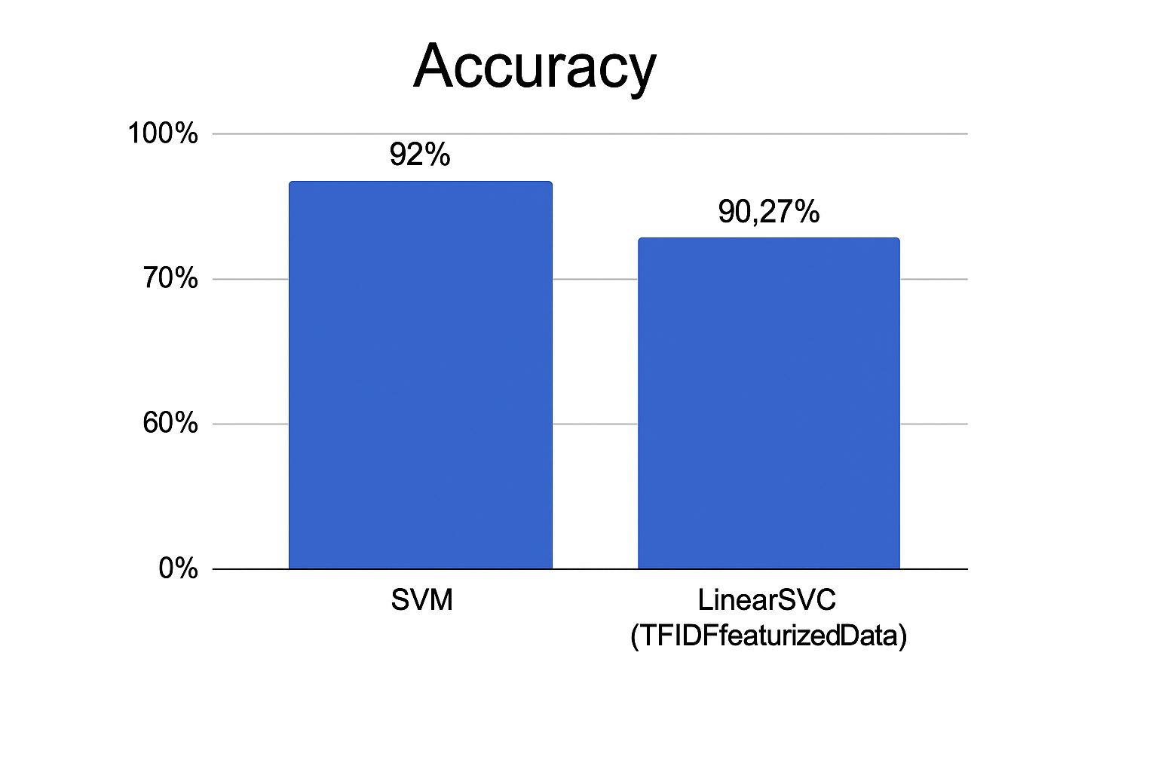
Modelos de Machine Learning
Resultados Alcançados
Na fase de modelagem preditiva, diversos algoritmos foram avaliados. Entre todos os modelos testados, dois se destacaram por apresentar acurácia superior a 90%:
SVM (Support Vector Machine) – 92% de acurácia O SVM é um dos algoritmos mais robustos para classificação de textos. Ele trabalha buscando o melhor hiperplano que separa as classes (sentimentos positivos e negativos) com máxima margem. No contexto do projeto, o SVM mostrou excelente desempenho, conseguindo generalizar bem mesmo diante de dados complexos e variados, o que é essencial para tarefas de análise de sentimentos.
LinearSVC (TFIDFfeaturizedData) – 90,27% de acurácia O LinearSVC é uma versão otimizada do SVM para grandes volumes de dados e alta dimensionalidade, como ocorre em textos vetorizados por TF-IDF. Utilizando essa abordagem, o modelo conseguiu capturar nuances importantes das avaliações, apresentando alta acurácia e F1-score. O uso do TF-IDF permitiu que o modelo desse mais peso às palavras relevantes, tornando a classificação mais precisa.

Slide 11
Comparativo das Matrizes de Confusão
LinearSVC (TFIDFfeaturizedData)
SVM (Support Vector Machine)
label | prediction | count
0.0 | 0.0 | 4354
0.0 | 1.0 | 541
1.0 | 0.0 | 422
1.0 | 1.0 | 4584
label | prediction | count
0 | 0 | 4568
0 | 1 | 432
1 | 0 | 335
1 | 1 | 4665
Acurácia: 90,27%
F1-score: 0,9027
Acurácia: 92,33%
F1-score: 0,9233
Interpretação Comparativa:
Ambos os modelos apresentam excelente desempenho, com alta taxa de acerto para ambas as classes (positivo e negativo).
O segundo script (SVM (Support Vector Machine)) apresenta uma acurácia ligeiramente superior (92,33% contra 90,27%), com menos falsos positivos e falsos negativos.
A matriz de confusão do segundo script mostra maior número de acertos para ambas as classes e menos erros de classificação, indicando melhor capacidade de generalização.

Slide 12

Equipe e Agradecimentos
Andressa Cristina Chaves De Oliveira
Luana Patricia Gonçalves Machado
Calebe Stoffel de Castro Moura
Rafael Evangelista Oliveira
Igor Vinicius da Silva Nascimento
Ravi Ferreira Pellizzi
Orientador: Prof. Cristiano Geraldo Teixeira Silva
Repositório GitHub: Acesse os notebooks e documentação completa do projeto
Obrigado pela atenção! Estamos prontos para responder suas perguntas.

